Slide 2
Estudios ambientales y cómo involucrar a las comunidades
GT Ingeniería SA
Propósito:
Contribuir a la construcción de un mundo mejor con soluciones integrales e innovadoras siendo parte del desarrollo sustentable
II Foro, Metal Mecánica y Minería 2023 –
Hacia el Desarrollo Industrial de Mendoza, Mayo 2023

Slide 3
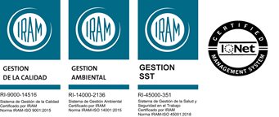
Estudios ambientales y cómo involucrar a las comunidades
Gestión de proyectos
Asesoría Ambiental y Social
Monitoreos ambientales participativos
Ingeniería y Geomática
Capacitación de monitores ambientales
Diagnóstico y Saneamiento ambiental
Plataforma Virtual de Monitoreos Ambientales

Slide 4
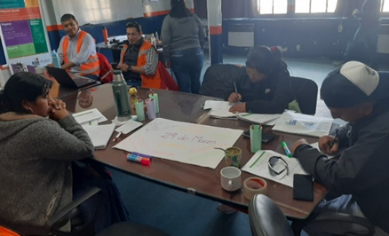
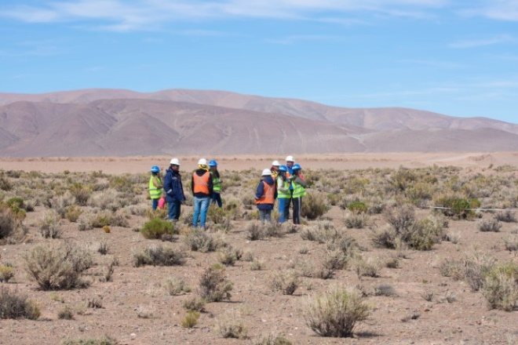
1
Participación de las comunidades en los estudios ambientales
2
Mecanismos de información pública e instancias de participación durante los procedimientos de evaluación de impacto ambiental
PEIA
Instancias innovadores y de participación activa de la comunidad durante el monitoreo de las actividades de construcción y operación de un proyecto Minero
MONITOREO

Slide 5
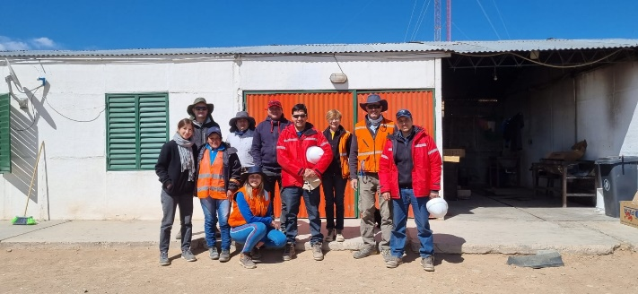
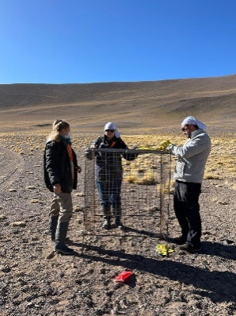
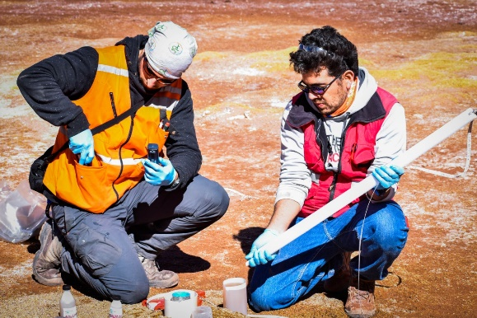
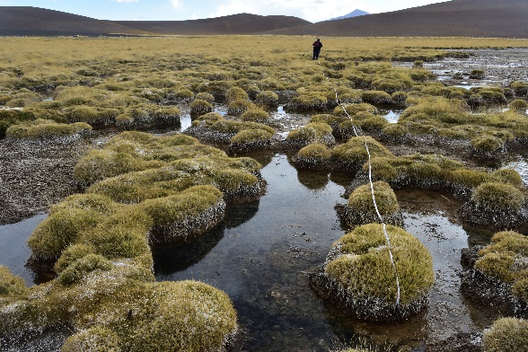
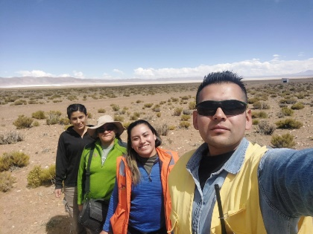
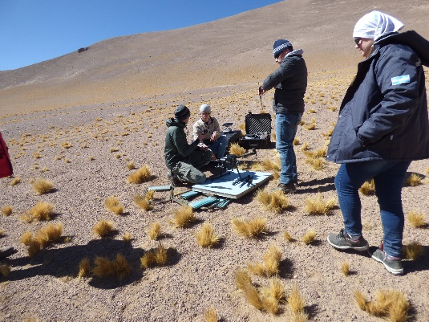
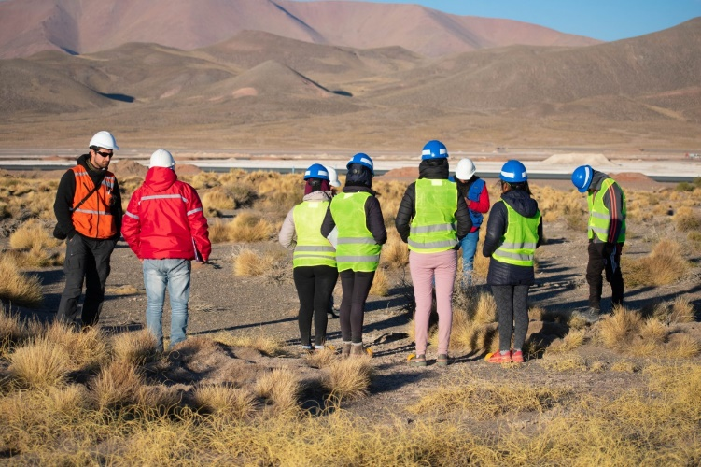
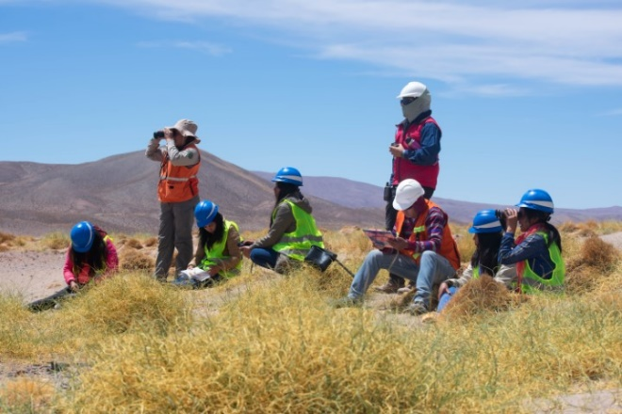
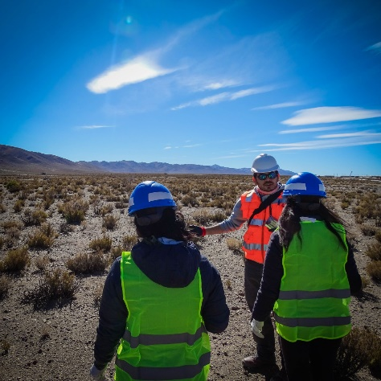
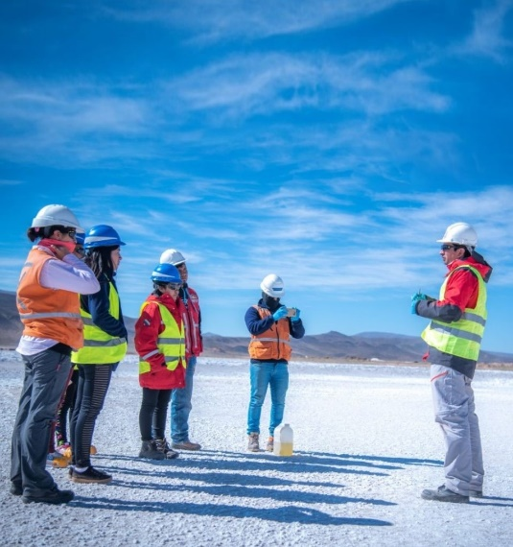
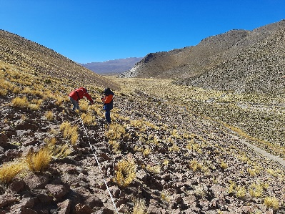
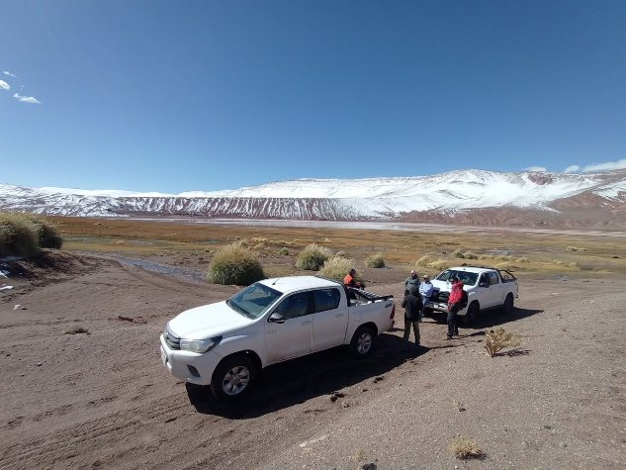
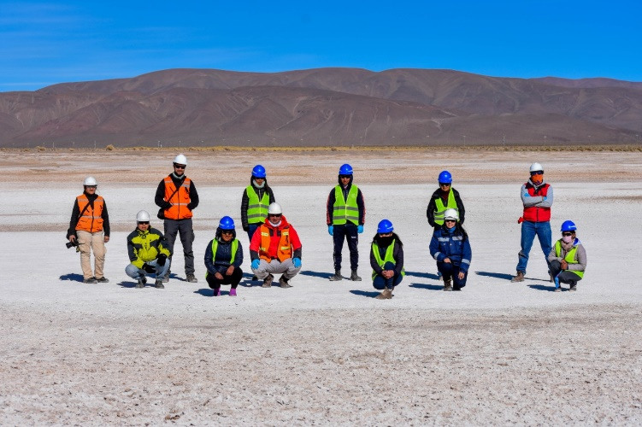
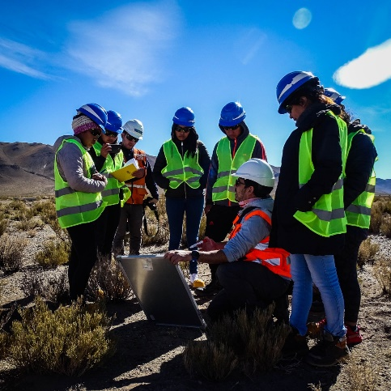
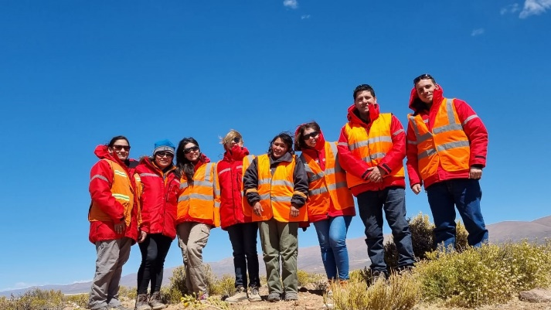
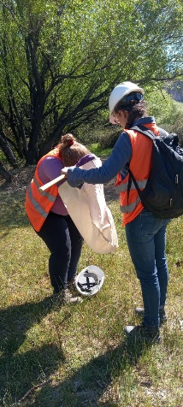
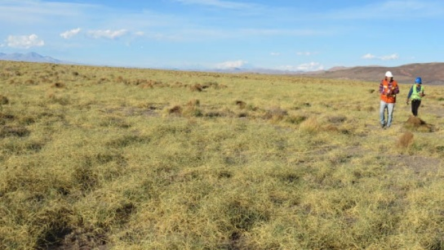
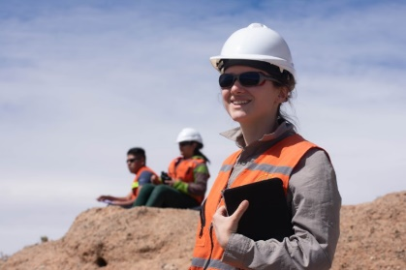
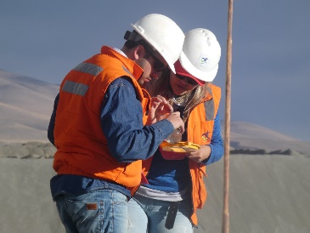
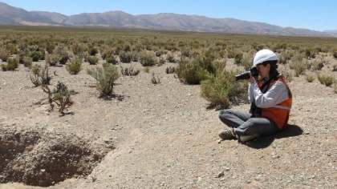
1
Monitoreos ambientales participativos
2
Veedores comunitarios
Instancias de participación activa,
Partes intervinientes
Entendimiento – formación

Slide 6
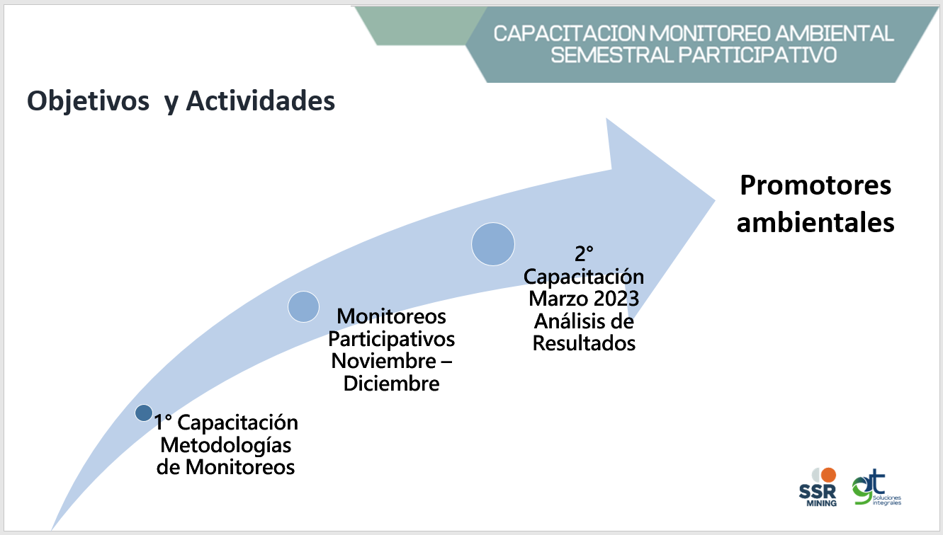
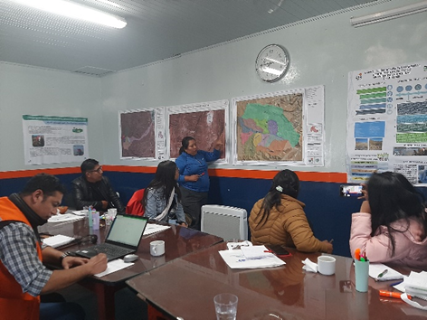
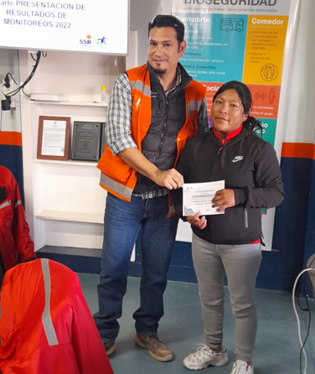
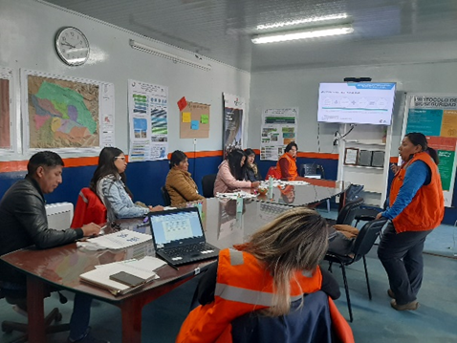
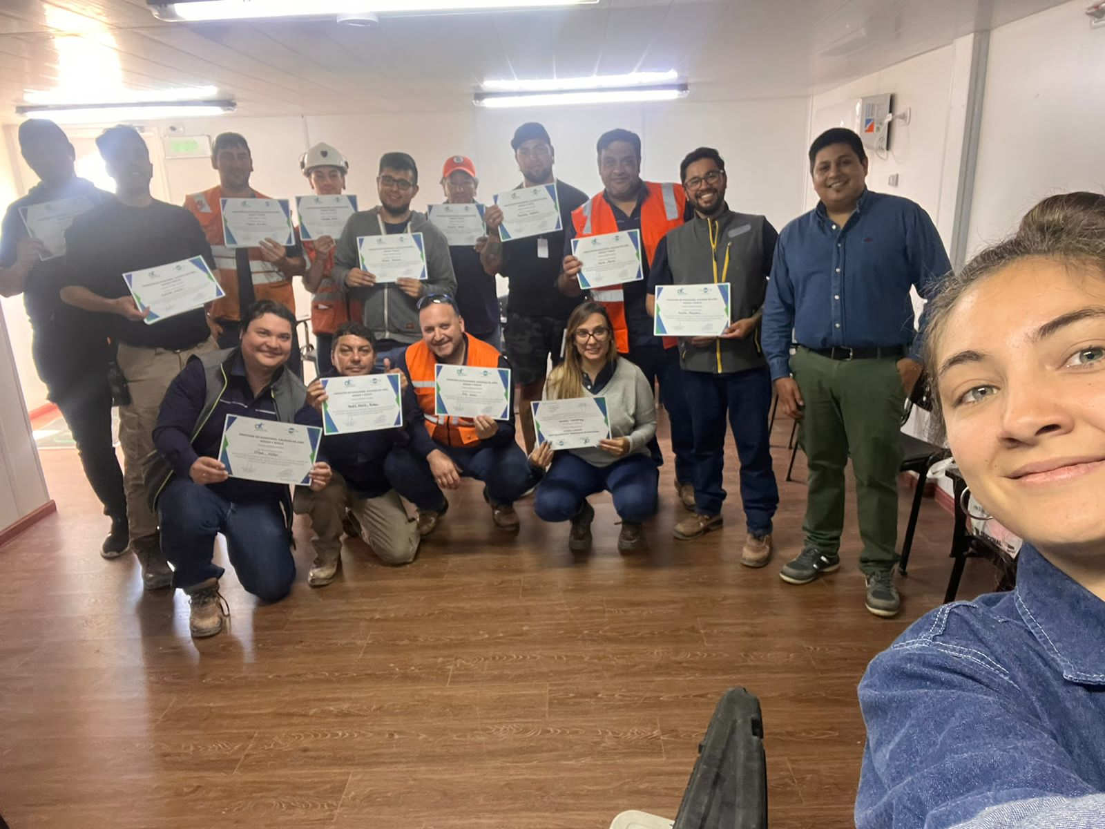
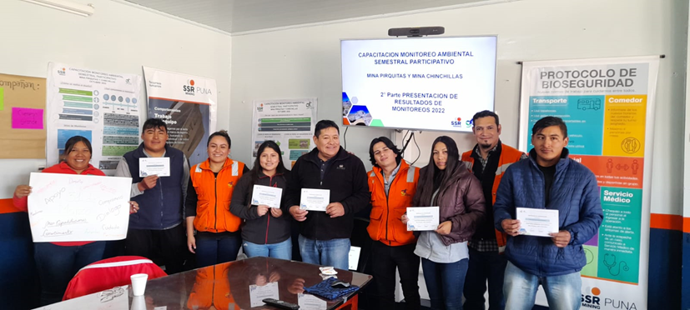
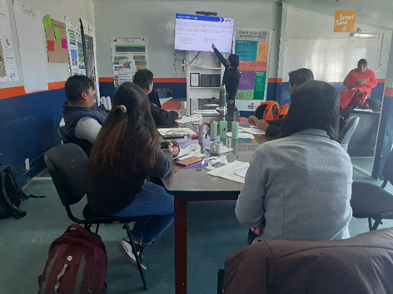
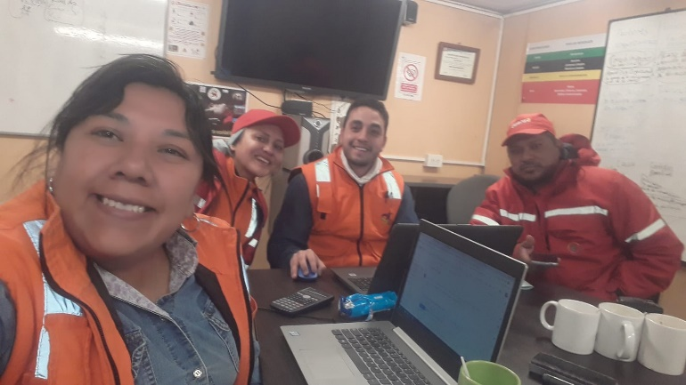
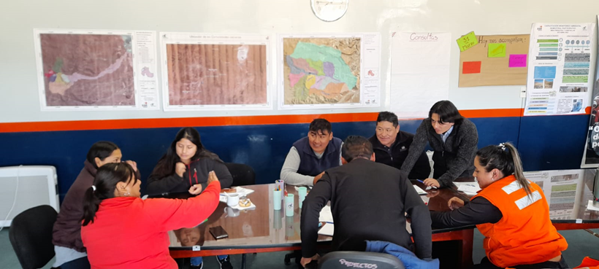
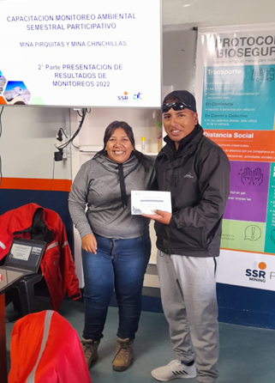
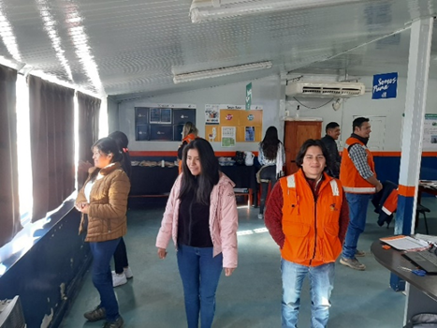
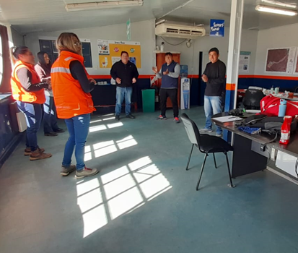
1
Capacitación de monitores ambientales
2
Previo, durante y
con los resultados
Representantes de la comunidad
Temario definido
Colaboradores o personal de la empresa

Slide 7
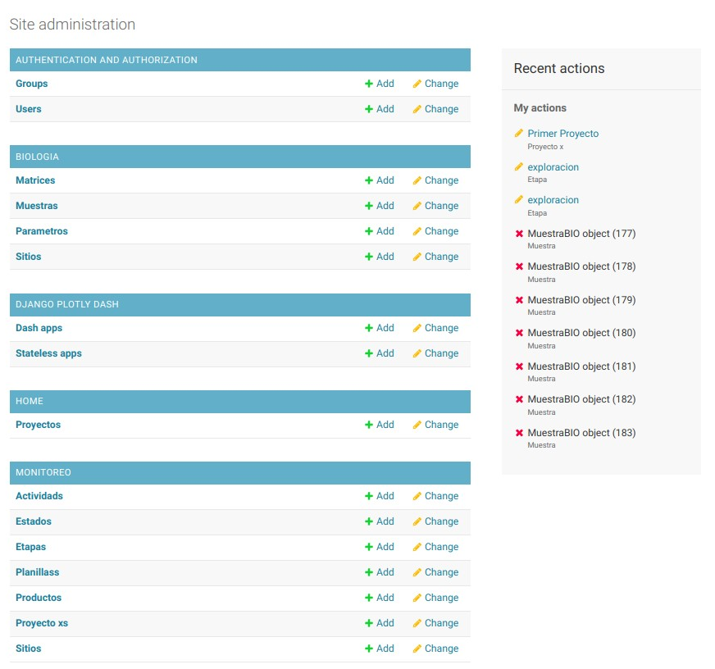
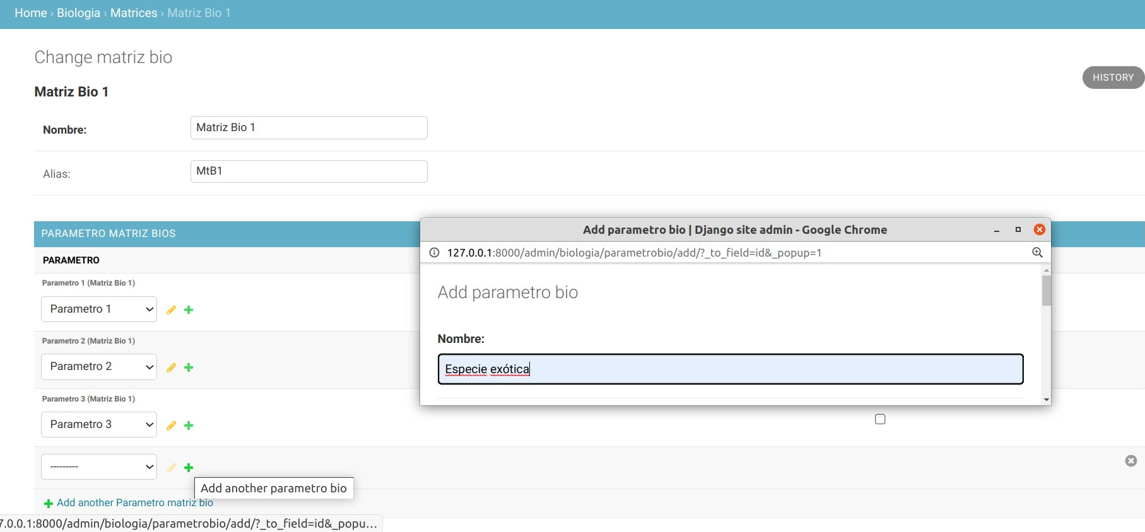
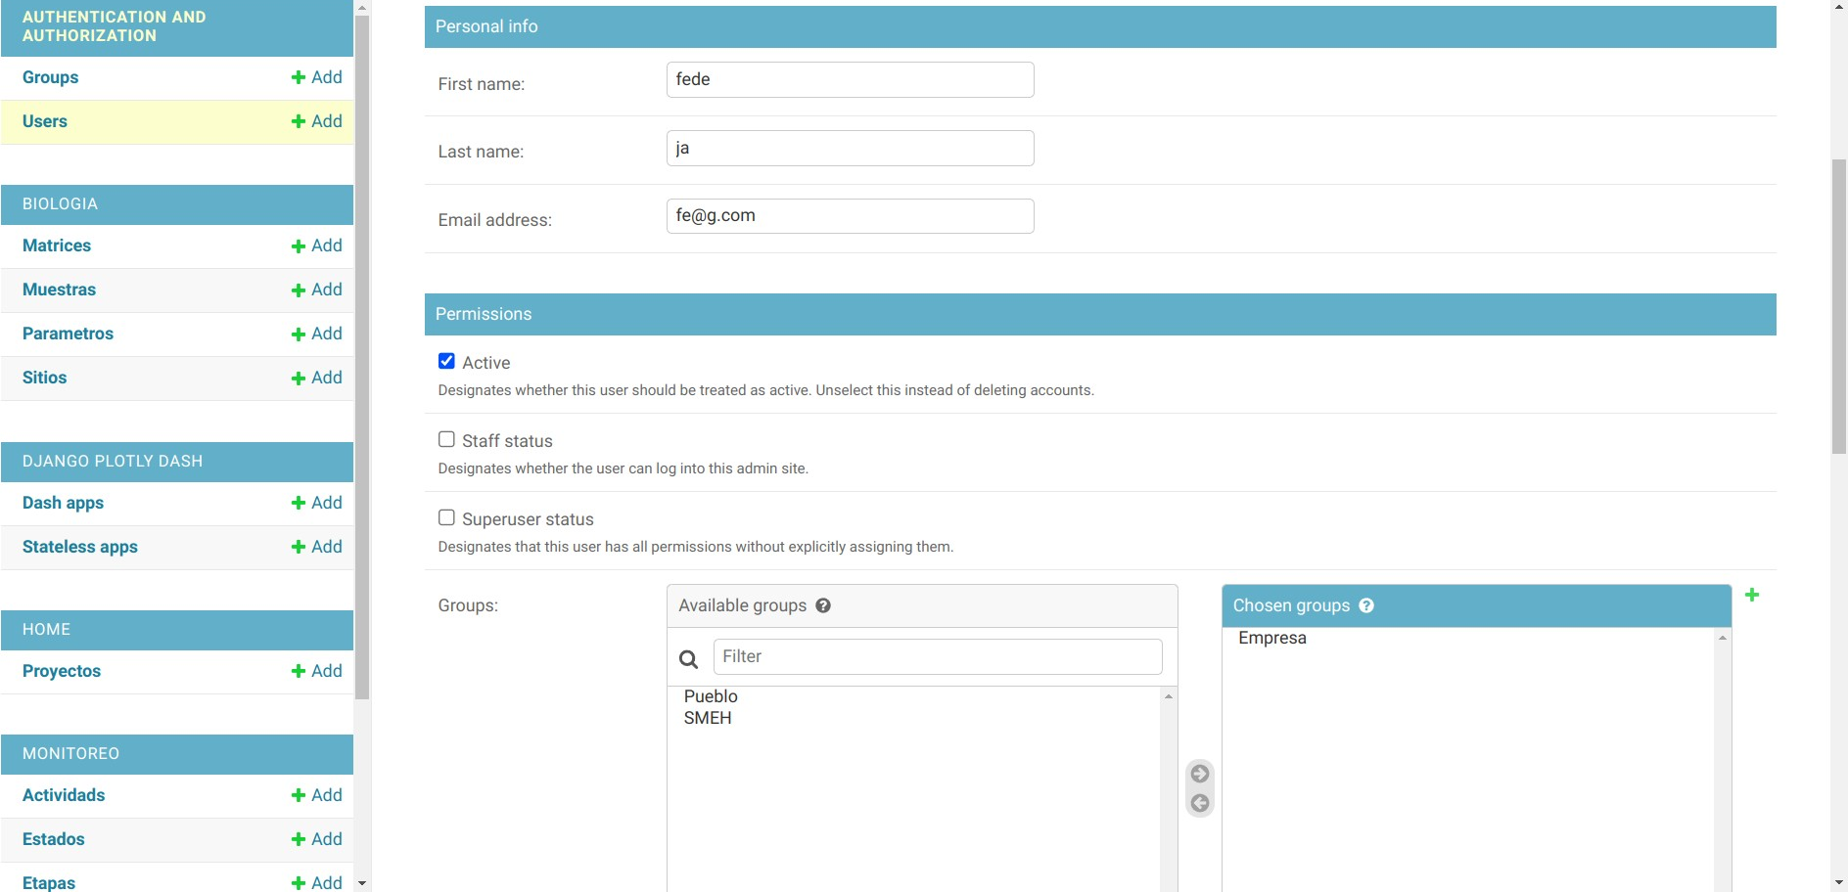
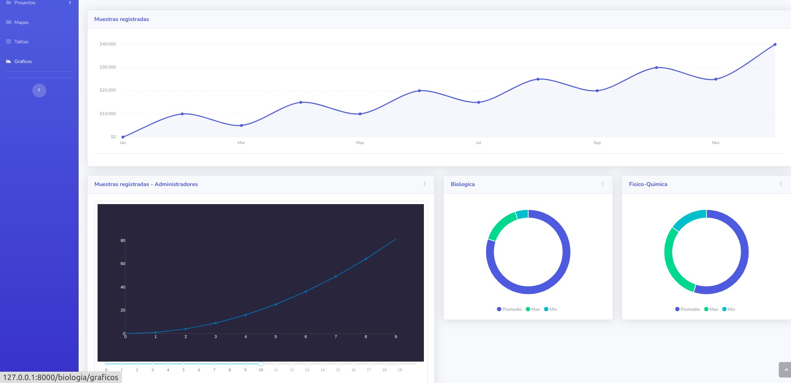
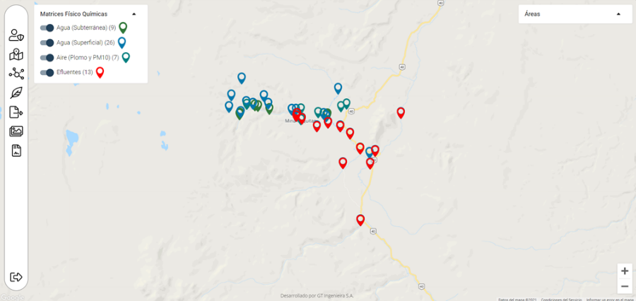
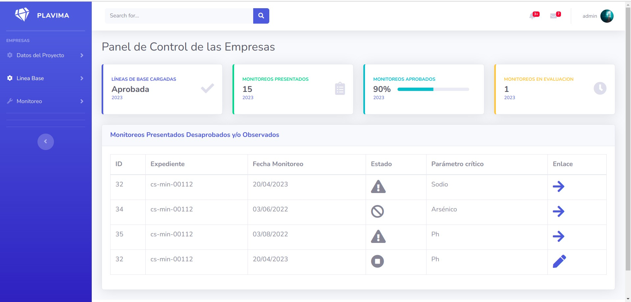
1
Plataforma Virtual de Monitoreos Ambientales
2
Diseño a medida
Accesible - link
complementar el registro y la visualización de los resultados de los monitoreos
evolución y comparación
transparencia
Visualización en tiempo real

Slide 8
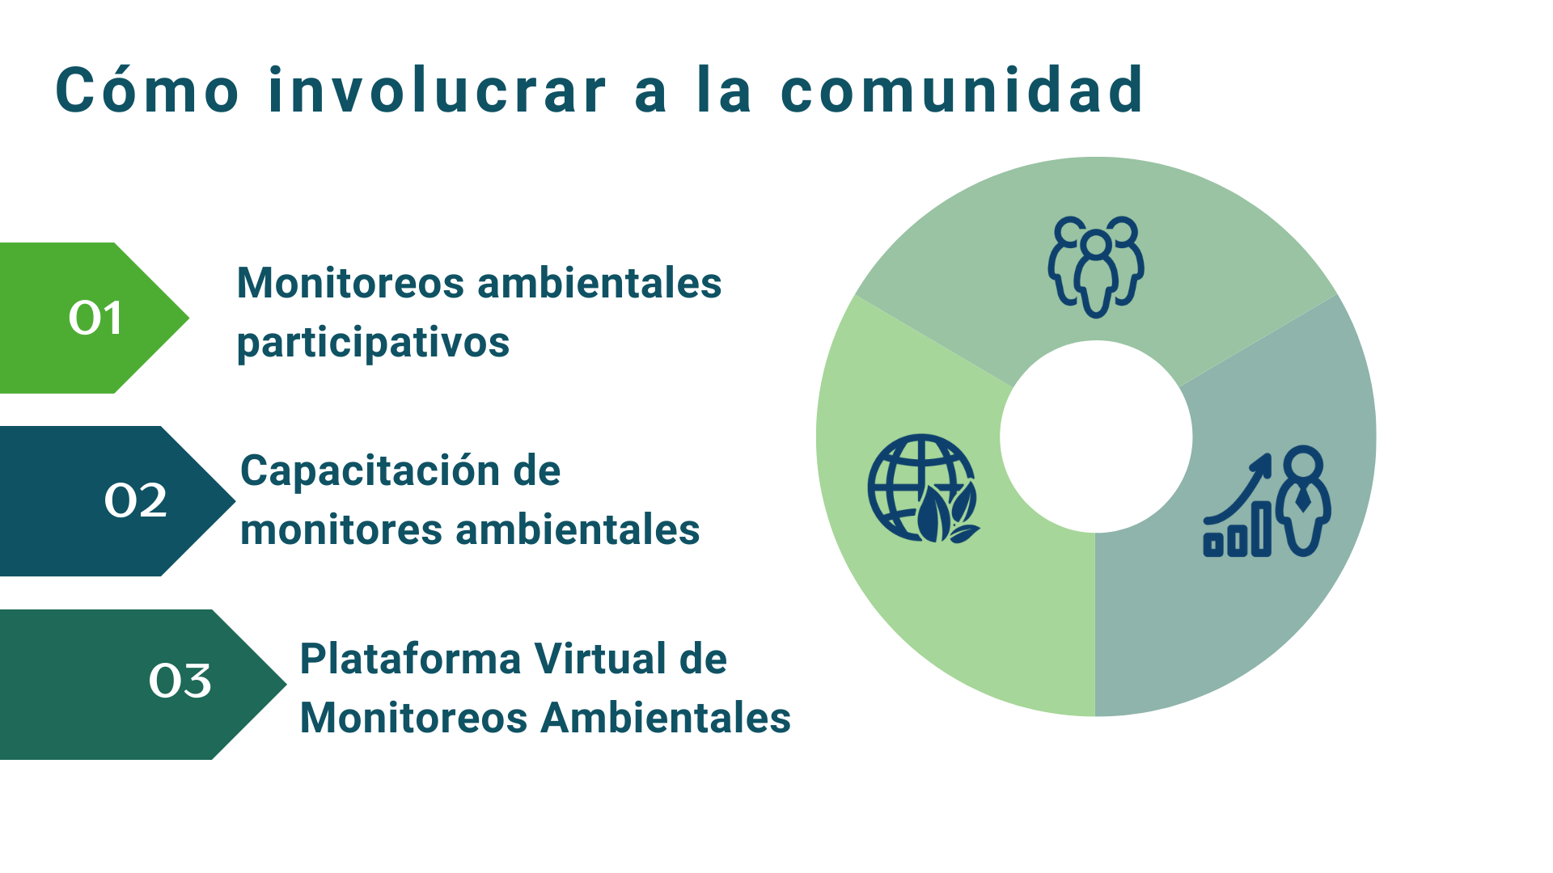
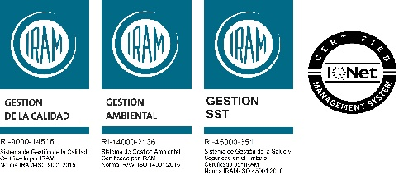
1
2
Confianza
Impacto positivo
Orden
Trazabilidad
Credibilidad
Socios estratégicos
Compromiso
Comunicación basada en hechos
Opinión con fundamentos
Lenguaje común
Agilidad
Comunicadores en primera persona
Cambio de paradigma
Valor agregado
Eficiencia
Participación ciudadana
Transparencia
Respaldo social
Información basada en datos
Liderazgo
Respeto
Participación activa
Competitividad

Slide 9
Pamela Martin – Gerente de Control de Gestión
y Consultor Ambiental SR
pamela.martin@gtarg.com
GRACIAS
www.gtingenieriasa.com

Slide 10
II FORO METALMECÁNICA Y MINERÍA 2023
Hotel y Casino Cóndor de los Andes - Mendoza, 17 de mayo
@RedADIMRA
https://www.adimra.org.ar

Slide 11
Pág. 3
Pág. 4 a 9
Pág. 10
Pág. 11
Pág. 12 y 13
Pág. 14 y 15
Pág. 16, 17 y 18
Pág. 19, 20 y 21
ADIMRA: ¿Quiénes somos?
Radiografía del sector metalúrgico minero
Demanda y oferta local: Fortalezas y debilidades
Antecedentes: Aspectos relevantes para el diseño de una política sectorial
Propuestas de política para promover la industria minera
Ejes principales de la agenda minera de ADIMRA
Red de Centros Tecnológicos​ Metalúrgicos
Instituto de Actualización Empresarial
Índice

Slide 12
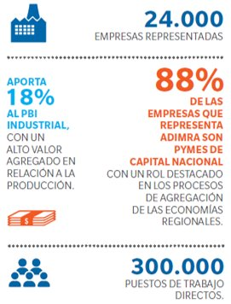
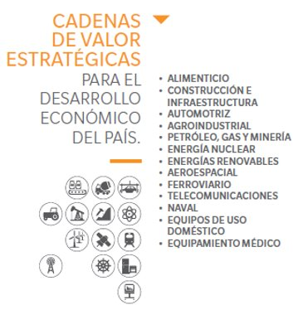
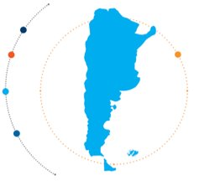
¿QUIÉNES SOMOS?
118
La Asociación de Industriales Metalúrgicos de la República Argentina (ADIMRA) es la entidad gremial industrial más importante de la Argentina, con 118 años de trayectoria. Nuclea a más de 24.000 empresas, mayormente PyMEs, y está integrada por 23 cámaras regionales y 40 sectoriales.

Slide 13
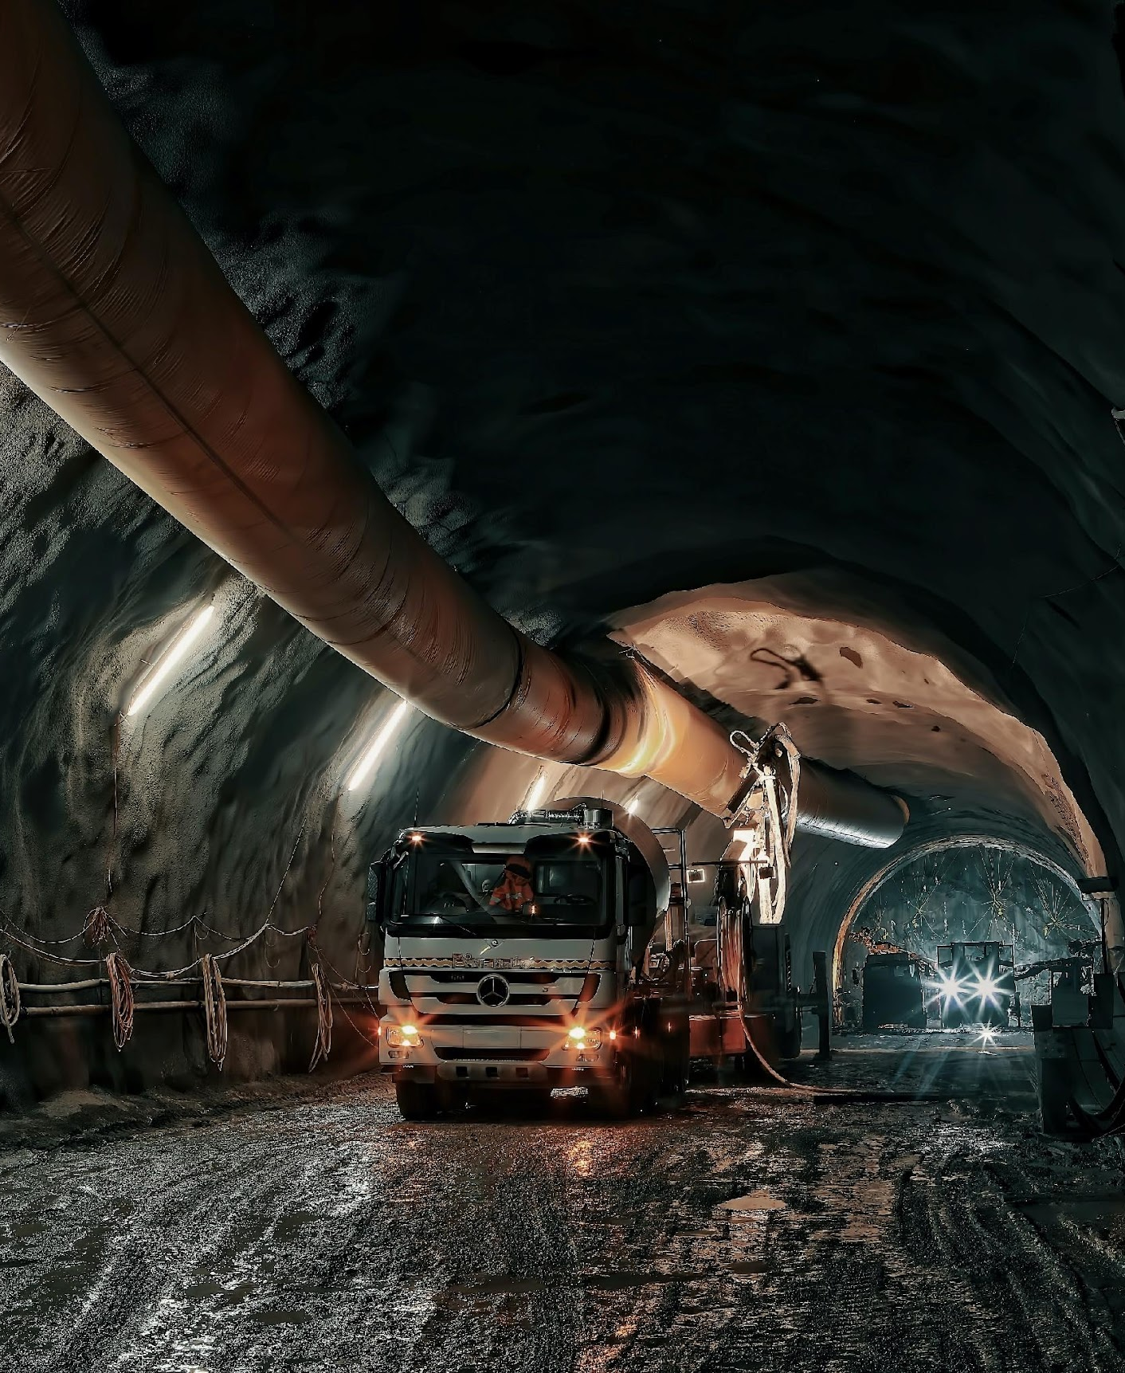
SECTOR METALÚRGICO
MINERO

Slide 14
Radiografía del sector metalúrgico minero
+ de 400 empresas
4600 puestos de trabajo directos metalúrgicos
87 proyectos mineros en San Juan, Salta, Jujuy, Catamarca, Santa Cruz
+ 20 mil mill. de U$S de inversiones previstas en los próximos 10 años

Slide 15
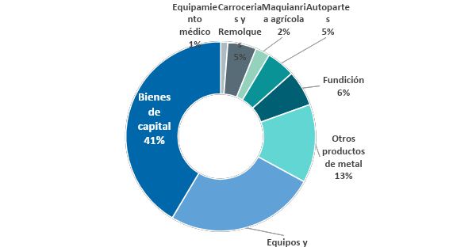
Radiografía del sector metalúrgico minero
Empresas del sector metalúrgico que destinan su producción a la actividad minera
Fuente: Departamento de Estudios Económicos en base a relevamientos propios.

Slide 16
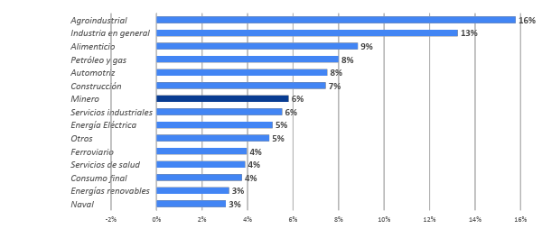
Radiografía del sector metalúrgico minero
Participación de la producción del sector metalúrgico en la minería
Fuente: Departamento de Estudios Económicos en base a relevamientos propios.

Slide 17
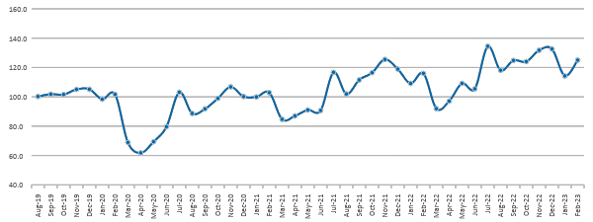
Radiografía del sector metalúrgico minero
Actividad metalúrgica por empresas que destinan su producción al sector minero
+7,8%
Var. int.
Fuente: Departamento de Estudios Económicos en base a relevamientos propios.

Slide 18
Radiografía del sector metalúrgico minero
Algunos productos que exportan las empresas
Fuente: Elaboración propia en base a INDEC y relevamientos propios

Slide 19
Demanda y oferta local
Demanda local
Oferta local
Necesidad de provisión de insumos, partes y piezas y bienes de capital para el desarrollo de las actividades de exploración y extracción.
Auge de la minería, reactivada en los últimos años para la minería no tradicional (litio) y se espera una reactivación de los proyectos tradicionales.
Experiencias y proyectos incipientes de desarrollos locales vinculados al sector.
Surgimiento de nuevos proveedores en segmentos específicos de la cadena.
Centros Tecnológicos para el desarrollo de bienes.
FORTALEZAS
FORTALEZAS
Falta de antecedentes recientes de producción a escala.
Falta continuidad exportadora de productos metalúrgicos.
Oposición social por cuestiones ambientales. Multiplicación de actores.
Adquisición de productos importados que se fabrican en el país.
DEBILIDADES
DEBILIDADES

Slide 20
Antecedentes
Aspectos relevantes para el diseño de una política sectorial
1
Crecimiento de la inversión en el sector minero.
Concretar una mayor participación local de insumos, partes y piezas y bienes de capital en los proyectos mineros.
2
Promoción de esquemas asociativos que promuevan la integración nacional y/o transferencia tecnológica.
Gran diversidad de actores que intervienen en la cadena de valor desde cámaras, provinciales, sectoriales, empresas y distintos niveles de gobiernos con los cuales poder esquematizar una propuesta de desarrollo nacional. Lograr mayor articulación.
3
Marco regulatorio.
La ley minera exime de arancelares a las importaciones con destino a la actividad generando un desincentivo a la integración local y al desarrollo de la cadena de valor en el territorio.
4
Planes de compras de las empresas mineras. ​
Mayor comunicación sobre planificación de compras. ​Previsibilidad.
La fluctuación de las compras añade incertidumbre y dificulta un uso competitivo de capacidades. ​

Slide 21
Propuestas de política para promover la industria minera
PLAN ESTRATÉGICO DE LA INDUSTRIA MINERA
Desarrollo de un Plan Estratégico de la Industria Minera Nacional.
Las iniciativas tendientes a sustituir importaciones de manera "inteligente" de partes y componentes, sobre todo para el mercado de mantenimiento y reposición, necesitan apoyo en todas sus etapas.
PLANIFICACIÓN DE LAS COMPRAS
Promover un esquema de programación y difusión de los requerimientos de compras de las empresas con el objetivo de permitir una mayor anticipación y previsión por parte del sector industrial.
Promover desde el Estado (en sus diferentes niveles) una mayor articulación entre las empresas mineras y los proveedores del sector.

Slide 22
Propuestas de política para promover la industria minera
APOYO AL DESARROLLO DE PRODUCTOS
Las empresas tienen que invertir en actividades de ingeniería y prototipado, entre otras. Es importante aumentar los montos dedicados a apoyarlas y acelerar los tiempos de disponibilidad de los mismos. Participación de los Centros Tecnológicos.
PROMOVER LA FABRICACIÓN LOCAL
Armar mesas de trabajo para promover el desarrollo de proveedores que reúna a las empresas mineras, los gobiernos provinciales y municipales y a las cámaras de potenciales proveedores (actualmente en marcha).
Promover que la exención de aranceles a la importación de productos metalúrgicos para la actividad minera se produzca en los casos en los que no se registra fabricación nacional (que cumplan con los requisitos correspondientes).
Establecer el régimen de consulta previa.

Slide 23
Ejes principales de la agenda minera de ADIMRA
La minería es un sector "transversal" en ADIMRA. Los proveedores mineros se encuentran presentes en distintas cámaras sectoriales y regionales. Es por ello que se conformó en la entidad la Comisión de Minería donde actualmente se abordan los temas abajo enunciados, entre otros:
Continuación de las mesas técnicas de la Secretaría de Minería en base a bienes del anexo I de la Res. 89/19: sugerencia de nuevos productos metalmecánicos a tratar en este ámbito. Desarrollo de proveedores y sustitución de importaciones.
Realización de reuniones con las secretarías de minería de las provincias (o ministerios provinciales) y cámaras regionales para tener información de primera mano de los proyectos y posibilidades de desarrollo de negocios con la industria nacional.
Organización de rondas de negocios con las mineras que tengan los principales proyectos activos, en conjunto con la Secretaría de Minería de la Nación, los gobiernos provinciales, cámaras de proveedores mineros y cámaras de empresas mineras.

Slide 24
Ejes principales de la agenda minera de ADIMRA
Creación en el Ministerio de Desarrollo Productivo de la "Mesa Nacional sobre Minería Abierta a la Comunidad". ADIMRA, junto con otras organizaciones y áreas de gobierno, forma parte de la mesa.
Mesa Federal de Proveedores Mineros – Lanzamiento del Registro Federal.
Promoción de exportaciones. Actividades con Cancillería.
Vinculación y convenios con entidades gremiales empresarias de todo el país, empresas del Estado y privadas. Trabajos a partir de los Centros Tecnológicos de ADIMRA y del IAEA.
Organización de visitas a mineras y a empresas proveedoras (y potenciales).

Slide 25
Red de Centros Tecnológicos Metalúrgicos
EN ESTE NUEVO CONTEXTO, LOS CENTROS TECNOLOGICOS Y SUS VINCULADORES DESEMPEÑAN UN NUEVO ROL DESTACADO COMO AGENTES DE INTERMEDIACIÓN DE LA INNOVACIÓN.
POSEEN UNAS COMPETENCIAS Y UN CONOCIMIENTO ESPECIALIZADO QUE CONTRIBUYEN A AUMENTAR LA CAPACIDAD DE LAS PyMEs PARA INNOVAR.

Slide 26
+190 proyectos co-creados con oficinas técnicas y de ingeniería de PyMEs Industriales.
+6000 inscriptos en
200 cursos de formación para PyMEs Industriales Metalúrgicas.
+600 proyectos formulados de innovación y desarrollo tecnológico y asistencia técnica.
+115 oportunidades de negocios de base tecnológica con emprendedores.

Slide 28
INSTITUTO DE ACTUALIZACIÓN EMPRESARIAL ADIMRA
El IAEA ofrece una amplia oferta de actividades de formación profesional diseñada en función de las necesidades de las PyMEs metalúrgicas, con alcance federal y en articulación con los Centros integrantes de la Red y actores clave de los sistemas productivo y educativo.
20 años de historia
+ de 40 sedes de dictado
+ de 400 docentes
2.150 actividades de formación
+ de 32.000 alumno/as

Slide 29
INSTITUTO DE ACTUALIZACIÓN EMPRESARIAL ADIMRA
CATEGORÍAS DE CURSOS
Cursos de oficios metalmecánicos
Trayectos formativos orientados al desarrollo de competencias laborales
Cursos técnicos
Conocimientos y herramientas para mejorar la competitividad
Cursos de gestión
Actividades diseñadas para mejorar procesos de gestión de las distintas áreas de una empresa
PRINCIPALES TEMÁTICAS
Soldadura
Mecanizado por arranque de viruta
Mejora productiva
Desarrollo de habilidades profesionales
Transformación digital
Diseño asistido por computadora
Automatización y robótica
Gestión de la calidad
CAPACITACIÓN IN COMPANY
Diseñamos y desarrollamos propuestas formativas a medida con contenidos, metodologías y planificación adaptadas a la necesidad de cada empresa.

Slide 30
INSTITUTO DE ACTUALIZACIÓN EMPRESARIAL ADIMRA
OFERTA FORMATIVA 2023
250 CURSOS
6.000 VACANTES
https://www.adimra.org.ar/iaea/

Slide 31
¡Gracias!
@RedADIMRA
ADIMRA
ADIMRA #oficial
@ADIMRA

Slide 32
Fortalecimiento de la Cadena de Valor Minera
Dirección Nacional de Cadena de Valor e Infraestructura Minera
Mayo 2023

Slide 33
AUTORIDADES
Presidencia de la Nación
Dr. Abg. Alberto Fernández
Ministerio de Economía
Abg. Sergio Tomás Massa
Secretaría de Minería
Abg. María Fernanda Ávila
Subsecretaría de Política Minera
Cpn. Enzo Araya
Dirección Nacional de Cadena de Valor e Infraestructura Minera
Ing. Fernando Ciácera

Slide 34
Impacto de la Minería en la Economía nacional
Abril 2023
37.850 puestos de trabajo
representó un crecimiento del 7,9%
En la minería metalífera
de cada 100 pesos vendidos
hubo 56,4 destinados a compras a empresas locales
La industria es el sector más relevante como proveedor
85% compras mineras
24% Industria
17,6% construcción
15,3% comercio
10,7% servicios profesionales y empresariales
8,7% petróleo y gas
8,5% transporte y logística
Más de la mitad de la facturación permanece en el país
Fuente Dirección Transparencia e información Minera

Slide 35
Relación de empleos del Sector Minero
TOTAL SECTOR MINERO
EMPLEOS DIRECTOS
EMPLEOS INDIRECTOS
CONTRATISTAS
INDIRECTOS “PUROS”
1 EMPLEO DIRECTO
2 EMPLEOS INDIRECTOS
(0,6 CONTRATISTAS + 1,4 INDIRECTOS PUROS)
3 EMPLEOS TOTALES
Fuente: ABECEB

Slide 36
Factores del Desarrollo de Proveedores en la Minería

Slide 37
Factores destacados del Desarrollo de Proveedores
- Estándares de Calidad
- Normativas de Compre Local ~70% (Desarrollo Federal)
- Cámaras Provinciales y Nacionales de Proveedores
- Transferencia de conocimiento
- Beneficios Registro de Proveedores Provinciales y Federales
- Financiamiento Provincial, Nacional y Privado para el Sector
- Programas de Desarrollo de Proveedores de operadores y marcas
- Potencial exportaciones
Calidad
Capacidad
Competitividad
Desarrollo de Cadenas de Valor Asociadas.

Slide 38
Potenciales sustituciones de importaciones

Slide 39
Análisis del Anexo I de la Ley de Inversiones Mineras
1365 posiciones arancelarias revisadas según su incidencia dentro de la Cadena de Valor Minera
Resultados del estudio
En base a las Mesas Técnicas y al anexo:
Se identificaron 246 posiciones arancelarias esenciales-críticas
Se identificaron 725 posiciones arancelarias esenciales- semicríticas
Se identificaron 54 posiciones arancelarias esenciales-no críticas
Se identificaron 340 posiciones arancelarias no esenciales-no críticas
Esta clasificación nos da un potencial importante de desarrollo de proveedores en incorporación de producción local
Notes:
La clasificación de los insumos se divide en:
Esenciales-críticos: sin producción nacional. O difícil desarrollo al mediano corto plazo.
Esenciales-semicriticos: con posible producción nacional a desarrollar .
Esenciales- no críticos: con producción nacional (verificando calidad, capacidad y competitividad)
No esenciales-no críticos: elementos de uso no minero.

Slide 40
Ejes de fortalecimiento
FINANCIAMIENTO
Programa de fortalecimiento proveedor minero ANR y tasa bonificada
CAPACITACIÓN
Programa de capacitación
en oficios mineros
PROVEEDOR
MINERO
COMPETITIVIDAD
Registro y Mesas Federal de Proveedores Mineros
MT y MN.
VINCULACIÓN
Jornada de vinculación
productiva minera.
Secretaría de Minería

Slide 41
Fortalecimiento de la Cadena de Valor Minera
3 Líneas de Financiamiento
5 Líneas de mejora de la Competitividad
2 Líneas de información abierta.

Slide 42
Plan Nacional
Minería
Financiación para acceder a capacitaciones y actividades vinculadas con el desarrollo de la minería.

Slide 43
Plan Nacional
Huellas Mineras
Financiación para facilitar los accesos a actividades vinculadas con el desarrollo de la minería.

Slide 44
Programa de
Fortalecimiento de Proveedores Mineros
Línea de crédito a tasa bonificada para Proveedores del sector minero.
Junto a la Secretaría de Industria.

Slide 45
Líneas para mejorar la Competitividad

Slide 46
Mesas Técnicas

Slide 47
Líneas para mejorar la Competitividad
Revisión de los 1.365 Ítems contemplados en el Anexo I, de la resolución 89/2019 (Beneficios establecidos por el artículo 21 de la Ley Inversiones Mineras N° 24.196)
Identificación de Ítems desarrollados y a desarrollar por Industria Nacional, trabajo en conjunto de la DCVM + DINACOPRO + Cámaras Proveedores + Empresas + Representantes de Proyectos Mineros, Organismos de Normalización y DNIM.
17 Sesiones de Mesas Técnicas.
Proveedores contactados: +100
Mesas
Técnicas

Slide 48
Mesas de
Normalización
Línea de acción concreta para la mejora de la competitividad

Slide 49
Líneas para mejorar la Competitividad
Conformación de Comité con IRAM: Expertos que analizan la producción de una norma, compuesto por representantes de todos los interesados en el producto; consumidores, productores, laboratorios de certificación y ensayos, y el Estado (DNCVIM y DINACOPRO).
12 Reuniones de normalización
Logros dentro de la mesa: Normalización de Bolas de Molino.
Mesas de Normalización
Línea de acción concreta para mejora de la competitividad

Slide 50
Registro Federal de Proveedores Mineros y Mesa Federal de Proveedores Mineros
Resolución 84/2022 RESOL

Slide 51
Líneas para mejorar la Competitividad
Agilizar la identificación de oferta de proveedores para nuevos inversores y desarrollo de nuevos proyectos.
Potenciar el desarrollo y crecimiento de proveedores de bienes y servicios, promoviendo la competitividad y fortalecimiento de las cadenas de valor.
Diseñar y articular acciones entre nación y provincias que permita detectar puntos de contacto potenciales de la actividad minera con otras actividades económicas para su desarrollo e intercambio.
Objetivos

Slide 52
Líneas para mejorar la Competitividad
Beneficios
Mayor visibilización de proveedores.
Mejora en los procesos de contratación.
Impulso para la sustitución de importaciones.
Marco de elegibilidad.

Slide 53
Líneas para mejorar la Competitividad
Avances RFPM
argentina.gob.ar/economia/mineria/registro-federal-de-proveedores-mineros

Slide 54
Mesa Federal de
Proveedores Mineros

Slide 55
Líneas para mejorar la Competitividad
Objetivo
La Mesa Federal de Proveedores Mineros, es establecer un espacio de diálogo e intercambio permanente, participativo, amplio y federal entre diferentes actores de la actividad minera.

Slide 56
Líneas para mejorar la Competitividad
Dinámica de la mesa

Slide 57
Jornadas de
Vinculación
Productiva Minera
Ámbito de interacción de sectores productivos mineros.

Slide 58
Línea de acción de articulación conjunta con las Provincias.
El objetivo es vincular a los distintos sectores del rubro para fomentar la interacción técnica y comercial en un mismo ámbito.
Con la participación de: Empresas Mineras locales, Cámaras de Proveedores, autoridades Mineras Provinciales y Nacionales, y actores relevantes del sector.
Exposición de proyectos Mineros, de Líneas de financiamiento y casos de desarrollos de la Cadena de Valor.
Jornadas de Vinculación Productiva
Minera
Ámbito de interacción de sectores productivos mineros.
.

Slide 59
Líneas de información abierta
MEMAC y SIACAM

Slide 60
Líneas de información abierta
1. MEMAC Mesa Nacional Sobre Minería Abierta a la Comunidad
Encuentros federales en donde todos los actores involucrados en la minería pueden debatir en base a información fidedigna. Su objetivo es potenciar una minería que cuida el ambiente, genera puestos de trabajo, mejora las comunidades donde se inserta y es clave para el desarrollo productivo nacional.
2. SIACAM Sistema de Información Abierta a la Comunidad sobre la Actividad Minera Argentina

Slide 61
Consultas
sobre links,
inscripción y programas
https://www.argentina.gob.ar/economía/mineria
Información: +54 11 4349 3017 int. 3017 / proveedoresmineros@mineria.gob.ar

Slide 62
Muchas gracias

